Slide 1
SZKOLENIE DLA WNIOSKODAWCÓW PROGRAMU INTERREG CZECHY-POLSKA 2021-2027
ŠKOLENÍ PRO ŽADATELE PROGRAMU INTERREG ČESKO - POLSKO 2021 - 2027
Program INTERREG
ČESKO – POLSKO | CZECHY – POLSKA

Slide 2
Program Interreg Česko – Polsko 2021-2027 Program Interreg Czechy – Polska 2021-2027

Slide 3
Fond malých projektů Fundusz Małych Projektów

Slide 4
Fondy malých projektů v Programové období 2021-2027 Fundusze Małych Projektów w okresie programowania 2021-2027
Budou i nadále spravovány euroregiony Možné zaměření: PO 1 (pouze životní prostředí) PO 2 (cestovní ruch) - důraz na udržitelnost cestovního ruchu PO 4 (spolupráce institucí a obyvatel) – důraz na zvyšování efektivnosti veřejné správy a odstraňování bariér spolupráce Tematické zaměření bude vycházet ze strategií jednotlivých euroregionů | Nadal będą nim zarządzać euroregiony Możliwe ukierunkowanie: OP 1 (tylko środowisko) OP 2 (turystyka) - nacisk na zrównoważony rozwój turystyki OP 4 (współpraca instytucji i mieszkańców) - nacisk na zwiększenie efektywności administracji publicznej i usuwanie barier we współpracy Koncentracja tematyczna będzie wynikała ze strategii poszczególnych euroregionów

Slide 5
Rozdělení alokace Fondu malých projektů ČR - PL pro období 2021 - 2027 Podział alokacji Funduszu Małych Projektów CZ - PL na okres 2021 - 2027
CZ+PL | % podíl % udział | alokace alokacja 2021 - 2027 | Fond malých projektů Fundusz mikroprojektów min 80 %
Nisa / Nysa | 15,30 | 5 475 000,00 | 4 380 000,00
Glacensis / Glacensis | 27,37 | 9 791 000,00 | 7 832 800,00
Praděd / Pradziad | 21,96 | 7 857 000,00 | 6 285 600,00
Silesia / Silesia | 15,47 | 5 534 000,00 | 4 427 200,00
Těšínské Slezsko/ Śląsk Cieszyński | 12,46 | 4 457 000,00 | 3 565 600,00
Beskydy / Beskidy | 7,44 | 2 660 101,60 | 2 128 081,28
Celkem / Łącznie CZ + PL | 100,00 | 35 774 101,60 | 28 619 281,28

Slide 6
Základní parametry Fondu malých projektů Podstawowe parametry Funduszu Małych Projektów
Finanční rozsah malých projektů PO2 2.000 - 40.000,- EUR u samostatného projektu 4.000 - 80.000,- EUR u projektu s vedoucím partnerem PO4 1.000 - 30.000,- EUR u samostatného projektu 2.000 - 60.000,- EUR u projektu s vedoucím partnerem U projektů s vedoucím partnerem nebude stanoveno rozdělení poměru financování mezi partnery Výše dotace – max. 80% (20% vlastní zdroje žadatele) | Zakres finansowy małych projektów OP2 2 000 - 40 000 EUR na samodzielny projekt 4 000 - 80 000 EUR na projekt z partnerem wiodącym OP4 1 000 - 30 000 EUR na samodzielny projekt 2 000 - 60 000 EUR na projekt z partnerem wiodącym W przypadku projektów z Partnerem Wiodącym nie będzie określany podział dofinansowania między partnerami Wielkość dofinansowania - maks. 80% (20% środków własnych wnioskodawcy)

Slide 7
Povinná publicita Obowiązkowa promocja

Slide 8
Pravidla pro správné zajištění publicity projektu Zasady prawidłowego zapewnienia promocji projektu
Obecné pravidlo poskytnutí dotace z programu = publicita projektu čl. 50 nařízení (EU) 2021/1060 (obecné nařízení), v příloze č. IX tohoto nařízení čl. 36, odst. 4 a 5 nařízení (EU) 2021/1059 (nařízení Interreg) | Ogólna zasada przyznanie dofinansowania z programu = promocja projektu art. 50 rozporządzenia (UE) 2021/1060 (rozporządzenie ogólne), załącznik nr IX tego rozporządzenia art. 36, ust. 4 i 5 rozporządzenia (UE) 2021/1059 (rozporządzenie Interreg)

Slide 9
Pravidla pro správné zajištění publicity projektu Zasady prawidłowego zapewnienia promocji projektu
Vedoucí partner zajišťuje celkovou koordinaci publicity pro projekt na obou stranách hranice. Pokud projekt obdrží dotaci z programu, zajistí projektoví partneři, aby byly veřejnost i subjekty účastnící se projektu o této dotaci informovány. Na dokumentech a komunikačních materiálech určených pro širokou veřejnost nebo účastníky projektu musí být patrné, že projekt byl podpořen z EU, z programu Interreg. | Partner Wiodący zapewnia ogólną koordynację promocji projektu po obu stronach granicy. Partnerzy projektu zapewnią, aby społeczeństwo i podmioty uczestniczące w projekcie były informowane o dofinansowaniu projektu. Dokumenty i materiały komunikacyjne przeznaczone dla ogółu społeczeństwa lub uczestników projektu muszą wskazywać na to, że projekt został dofinansowany z EU, z programu Interreg.

Slide 10
Pravidla pro správné zajištění publicity projektu Zasady prawidłowego zapewnienia promocji projektu
Neplnění pravidel pro správné zajištění publicity projektu/části projektu, ani po výzvě, může vést k sankci v podobě nevyplacení části dotace, příp. navrácení již vyplacených prostředků. Pravidla publicity platí stejná i pro malé projekty. | Brak spełnienia zasad właściwego zapewnienia promocji projektu/części projektu, nawet po wezwaniu, może skutkować sankcją w postaci niewypłacenia części dofinansowania lub zwrotu już wypłaconych środków. Te same zasady promocji dotyczą także małych projektów.

Slide 11
Pravidla pro správné zajištění publicity projektu Zasady prawidłowego zapewnienia promocji projektu
Povinné logo – logo Interreg | Obowiązkowe logo – logo Interreg

Slide 12
Pravidla pro správné zajištění publicity projektu Zasady prawidłowego zapewnienia promocji projektu
Nepovinné logo – logo programu | Nieobowiązkowe logo – logo programu

Slide 13
Pravidla pro správné zajištění publicity projektu Zasady prawidłowego zapewnienia promocji projektu
Obecná pravidla pro používání log Loga se vždy umisťují tak, aby byla zřetelně viditelná. Jejich umístění a velikost musí být úměrné rozměrům použitého materiálu nebo dokumentu, aby byl naplněn cíl informovat o zdroji financování projektu. Loga se doporučuje umisťovat tak, aby řazením horizontálně vedle sebe nebo vertikálně pod sebe dodržovala následující pravidlo o pozici: Logo Interreg je na první pozici zleva v horizontálním řazení a na nejvyšší pozici ve vertikálním řazení. | Ogólne zasady stosowania logo Logo należy zawsze umieszczać tak, aby były one dobrze widoczne. Ich umiejscowienie i wielkość muszą być proporcjonalne do wielkości użytego materiału lub dokumentu, aby spełnić cel, jakim jest informowanie o źródle finansowania projektu. Zaleca się umieszczanie logo w taki sposób, aby przestrzegać następującej zasady pozycjonowania - poziomo obok siebie lub pionowo pod sobą: Logo Interreg znajduje się na pierwszej pozycji od lewej w układzie poziomym i na najwyższej pozycji w układzie pionowym.

Slide 14
Pravidla pro správné zajištění publicity projektu Zasady prawidłowego zapewnienia promocji projektu
Obecná pravidla pro používání log Symbol EU jako součást loga Interreg (bez doprovodného textu „Co-funded by the European Union“) musí mít vždy nejméně stejnou velikost, měřeno na výšku nebo šířku, jako všechna ostatní použitá loga. Toto platí jak při horizontálním, tak vertikálním řazení. Při řazení několika log za sebou se musí vždy dodržovat ochranné zóny jednotlivých log, pokud je mají stanovené. | Ogólne zasady stosowania logo Symbol UE jako element logo Interreg (bez towarzyszącej treści "Co-funded by the European ”Union") musi mieć zawsze co najmniej taką samą wielkość, mierzoną na wysokość lub szerokość, jak wszystkie inne zastosowane logo. Dotyczy to zarówno układu poziomego, jak i pionowego. Przy uszeregowaniu kilku logo za sobą należy zawsze przestrzegać stref ochronnych poszczególnych logo, o ile są one dla nich określone.

Slide 15
Pravidla pro správné zajištění publicity projektu Zasady prawidłowego zapewnienia promocji projektu
Obecná pravidla pro používání log Preferované je zobrazení loga Interreg i loga programu v barevném provedení. Monochromatické vyobrazení lze použít ve specifických případech, kdy je logo použito na materiálech nebo technologiích omezujících či neumožňujících použití barevné verze loga (například tisk na textil nebo gravírování do skla a rytí do kamene nebo kovu). Případně je-li to vhodnější z důvodu estetického (např. použití černobílého provedení loga v černobílé brožuře nebo na černobílém propagačním předmětu apod.). Grafické odchylky, které nejsou rozeznatelné pouhým okem, nejsou považovány za porušení grafických pravidel. | Ogólne zasady stosowania logo Interreg oraz logo programu w wersji kolorowej. Wersje monochromatyczne mogą być zastosowane w szczególnych przypadkach, gdy logo jest stosowane na materiałach lub w technologiach, które ograniczają lub nie pozwalają na użycie kolorowej wersji logo (na przykład druk na tkaninach lub grawerowanie na szkle i grawerowanie na kamieniu lub metalu). Ewentualnie, jeśli jest to bardziej wskazane ze względów estetycznych (np. użycie czarno-białej wersji logo w czarno-białym folderze lub na czarno-białym gadżecie promocyjnym itp.) Odchylenia graficzne, które nie są dostrzegalne gołym okiem, nie są uznawane za naruszenie zasad graficznych.

Slide 16
Pravidla pro správné zajištění publicity projektu Zasady prawidłowego zapewnienia promocji projektu
Obecná pravidla pro používání log Pořízení černobílé kopie barevného originálu se nepovažuje za nedodržení pravidel publicity. Doporučený minimální rozměr symbolu EU jako součásti loga Interreg je minimálně 1 cm, v případě zvláštních předmětů (pero apod. lze znak použít i menší za podmínek zachování doprovodného textu. V případě, že je logo Interreg uvedeno na internetové stránce, musí být jeho provedení barevné a zároveň viditelné ihned při otevření internetové stránky, aniž by byl uživatel nucen přesunout se na spodní část této stránky. | Ogólne zasady stosowania logo Stworzenie czarno-białej kopii kolorowego oryginału nie jest uważane za nieprzestrzeganie zasad promocji. Zalecana minimalna wielkość symbolu UE jako elementu logo Interreg wynosi co najmniej 1 cm; w przypadku przedmiotów specjalnych (długopis itp.) symbol może być też mniejszy, pod warunkiem że zachowany zostanie towarzyszący mu tekst. W przypadku, gdy logo Interreg jest umieszczone na stronie internetowej, musi być w wersji kolorowej i widoczne natychmiast po otwarciu strony internetowej, bez konieczności przewijania strony przez użytkownika w dół.

Slide 17
Pravidla pro správné zajištění publicity projektu Zasady prawidłowego zapewnienia promocji projektu
Obecná pravidla pro používání log V případě tištěných médií (např. publikace, letáky apod.) musí být loga vyobrazena na vnější obálce a platí, že žádné logo ani na přední, ani na zadní části obálky nesmí být vyšší, než symbol EU. V případě akcí typu konference, školení, semináře apod. je nutné logo umístit i na potvrzení/osvědčení o účasti a přímo na akcích je nutné zviditelnit vlajku Evropské unie. | Ogólne zasady stosowania logo W przypadku mediów drukowanych (np. publikacje, ulotki itp.) logo muszą znajdować się na zewnętrznej okładce i obowiązuje zasada, że żadne logo na przedniej lub tylnej stronie okładki nie może być wyższe niż symbol UE. W przypadku wydarzeń takich jak konferencje, szkolenia, seminaria itp. logo musi być również umieszczone na potwierdzeniu/certyfikacie uczestnictwa, a podczas wydarzeń musi być widoczna flaga Unii Europejskiej.

Slide 18
Pravidla pro správné zajištění publicity projektu Zasady prawidłowego zapewnienia promocji projektu
Povinné nástroje publicity dočasný billboard/stálý billboard/pamětní desku (u projektů, jejichž celkové náklady přesahují 100 000 EUR); plakát minimální velikosti A3 nebo elektronické zobrazovací zařízení (u projektů, jejichž celkové náklady nepřesahují 100 000 EUR); webovou stránku nebo post na sociální síti (existují-li). Všechny ostatní komunikační nástroje a aktivity spadají mezi nepovinné nástroje / volitelnou publicitu. | Obowiązkowe narzędzia promocji tymczasowy billboard/stały billboard/płyta pamiątkowa (w przypadku projektów, których całkowite koszty przekraczają 100 000 EUR); plakat w formacie co najmniej A3 lub elektroniczne urządzenie wyświetlające (w przypadku projektów, których całkowite koszty nie przekraczają 100 000 EUR); strona internetowa lub post w mediach społecznościowych (jeśli takie istnieją). Wszystkie pozostałe narzędzia i działania komunikacyjne są narzędziami nieobowiązkowymi / opcjonalną promocją.

Slide 19
Pravidla pro správné zajištění publicity projektu Zasady prawidłowego zapewnienia promocji projektu
Minimální informace, které na nástrojích povinné publicity musí být zveřejněny, jsou následující: název projektu; hlavní cíl projektu; logo Interreg s uvedením názvu programu Czechia-Poland / Česko-Polsko / Czechy-Polska a se symbolem EU a sdělením „Co-funded by the European Union“ / „Spolufinancování Evropskou unií“ / „Współfinansowane przez Unię Europejską“. | Minimalny zakres informacji, które muszą być umieszczone na obowiązkowych narzędziach promocji, jest następujący: tytuł projektu; główny cel projektu; logo Interreg z nazwą programu Czechia-Poland / Česko-Polsko / Czechy-Polska, z symbolem UE i komunikatem „Co-funded by the European Union“ / „Spolufinancování Evropskou unií“ / „Współfinansowane przez Unię Europejską“

Slide 20
Pravidla pro správné zajištění publicity projektu Zasady prawidłowego zapewnienia promocji projektu
ŘO dále doporučuje se při použití loga Interreg řídit následujícími zásadami: u předmětů, kde je obal součástí propagačního předmětu (např. kazeta s medailí, krabička s CD bez potisku), může být logo uvedeno na obalu; je-li ale např. na CD potisk s textem či jinými logy, musí být přímo na CD natištěno i logo Interreg včetně doprovodného textu; logo Interreg včetně doprovodného textu lze také umístit na předmět pomocí samolepky, pokud není svojí podstatou propagačním předmětem (např. lampa se samolepkou); | IZ ponadto zaleca, aby przy stosowaniu logo Interreg przestrzegać następujących zasad: W przypadku gadżetów, w których opakowanie jest częścią gadżetu promocyjnego (np. kasetka z medalem, pudełko z płytą CD bez nadruku), logo może być umieszczone na opakowaniu; jeśli jednak np. na płycie CD jest nadruk z tekstem lub innymi logo, bezpośrednio na płycie CD musi być nadrukowane także logo Interreg wraz z tekstem towarzyszącym. Logo Interreg wraz z towarzyszącym tekstem można także umieścić na przedmiocie w formie naklejki, jeśli pod względem swojej istoty nie jest to gadżet promocyjny (np. lampa z naklejką).

Slide 21
Pravidla pro správné zajištění publicity projektu Zasady prawidłowego zapewnienia promocji projektu
ŘO dále doporučuje se při použití loga Interreg řídit následujícími zásadami: v případě pořizování vybavení platí pravidlo, že není nutné označovat ty předměty, které nejsou určené cílové skupině nebo veřejnosti, ale jsou primárně určeny projektovým partnerům (např. HW vybavení pro administraci projektu apod.). Dále není nezbytné označovat vybavení určené pro cílovou skupinu či veřejnost, pokud toto vybavení tvoří soubor předmětů a publicita je v místě, kde se vybavení nachází, zajištěna hromadně např. informační cedulí, plakátem A3 apod. (např. v učebně vytvořené v rámci projektu není nutné označovat každý kus nábytku nebo techniky, pokud je v učebně umístěna informační cedule splňující náležitosti publicity). | IZ ponadto zaleca, aby przy stosowaniu logo Interreg przestrzegać następujących zasad: W przypadku nabycia wyposażenia obowiązuje zasada, że nie trzeba oznaczać tych przedmiotów, które nie są przeznaczone dla grupy docelowej lub publiczności, ale są przede wszystkim przeznaczone dla partnerów projektu (np. sprzęt komputerowy do obsługi administracyjnej projektu, itp.). Ponadto nie ma konieczności oznakowania wyposażenia przeznaczonego dla grupy docelowej lub publiczności, jeżeli wyposażenie to tworzy zespół obiektów, a promocja jest zapewniona w miejscu, w którym wyposażenie się znajduje, zbiorczo np. poprzez tablicę informacyjną, plakat A3 itp. (np. w sali lekcyjnej stworzonej w ramach projektu nie jest konieczne oznakowanie każdego mebla czy sprzętu, o ile w sali znajduje się tablica informacyjna spełniająca wymogi promocji).

Slide 22
Pravidla pro správné zajištění publicity projektu Zasady prawidłowego zapewnienia promocji projektu
Projekty strategického významu V případě projektů strategického významu a projektů, jejichž celkové náklady přesahují 5 000 000 EUR, příjemce povinně uspořádá komunikační akci a včas přizve zástupce Evropské komise a řídicího a národního orgánu. Do projektů strategického významu spadají např. všechny projekty typu „Fond malých projektů“ předkládané jednotlivými správci Fondu. | Projekty o znaczeniu strategicznym W przypadku projektów o znaczeniu strategicznym oraz projektów, których całkowite koszty przekraczają 5 000 000 EUR, beneficjent zorganizuje obowiązkowo wydarzenie komunikacyjne i zaprosi z odpowiednim wyprzedzeniem przedstawicieli Komisji Europejskiej oraz instytucji zarządzającej i krajowej. Do projektów o znaczeniu strategicznym należą np. wszystkie projekty typu „Fundusz Małych Projektów" składane przez poszczególnych zarządzających Funduszem.

Slide 23
Dobrá praxe Dobre praktyki

Slide 24
Odkryj nieznane
Nová destinace

Slide 25
Projekty / Projekty

Slide 26
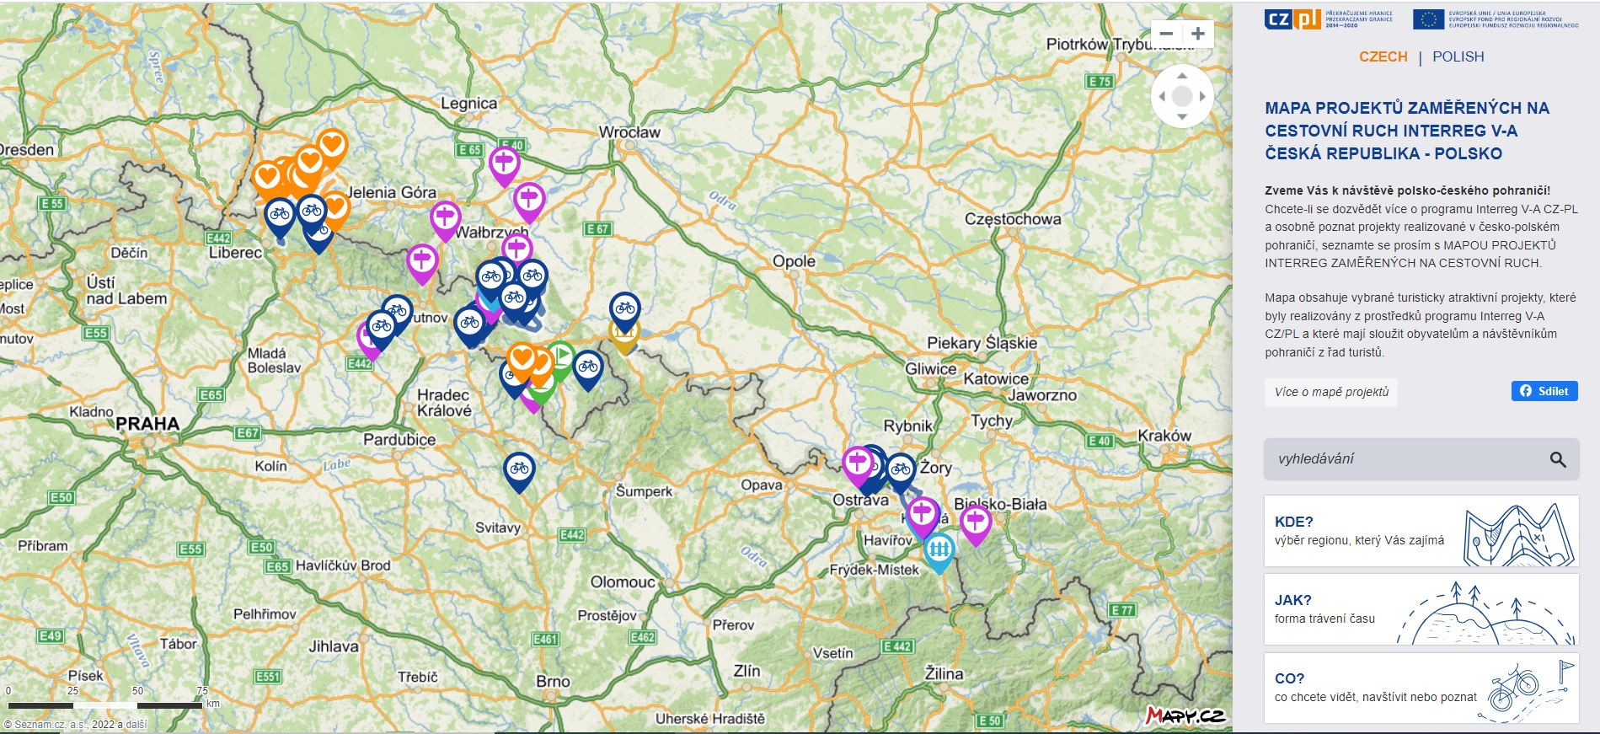
Mapa / Mapa

Slide 27
Toulky pohraničím Wędrówki po pograniczu
Podcast / Podcast

Slide 28
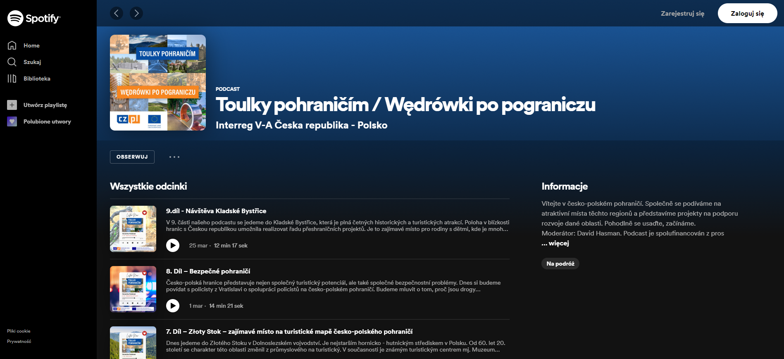
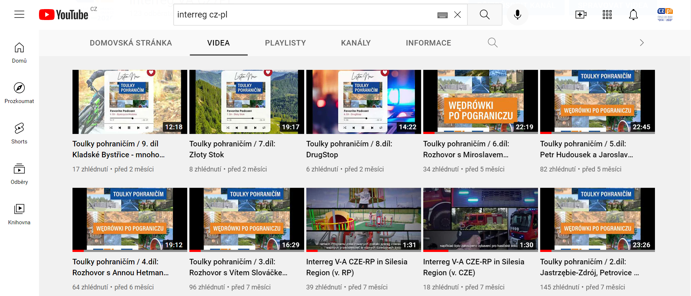
Podcast / Podcast

Slide 29
Děkuji za pozornost Dziękuję za uwagę

